Slide 1
Chapter 7: 安全策略
Reading
  Introduction to Computer Security chapter4-chapter7
1

Slide 2
主要内容
7.1 策略
7.2 信任
7.3 安全机制的属性
7.4 策略示例

Slide 3
7.1 安全策略
什么是安全策略?
  安全策略定义了系统的“secure ”
  安全策略可以是非形式化的、也可以是数学描述
  精确定义安全策略后, 我们“信任”安全策略，在安全策略基础上讨论几类策略模型

Slide 4
7.1 安全策略
把计算机系统想象成有限状态的自动机( finite-state automation)
一系列转换函数:改变状态
创建进程
进程打开文件
读文件、
关闭文件
进程结束

Slide 5
7.1 安全策略
策略将系统状态划分为:
  被授权状态 (安全)
    系统可进入的状态
  未授权状态 (不安全)
    系统进入这些状态, 违背了安全性
安全的系统
  初始于授权状态
  永不进入未授权状态

Slide 6
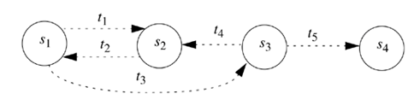
7.1 安全策略
授权状态 A = { s₁, s₂ } ，未授权状态 UA = { s₃, s₄ }.
系统安全么？
  不安全
  系统初始于授权状态,可以进入未授权状态

Slide 7
7.1 机密性
X 实体集 I 信息集
I 具有机密性属性：如果无 x ∈ X 可以从 I获得信息
Example:
  X 学生集合 I 期末考试答案
  I 对 X 来说有机密性：如果学生不能得到期末考试答案

Slide 8
7.1 机密性
机密性：防止信息泄露给未授权用户，识别泄露信息的状态
包括权限的泄露、信息的非法转移
例: 一个公司的承包人, 当合约到期, 承包人不能再访问信息

Slide 9
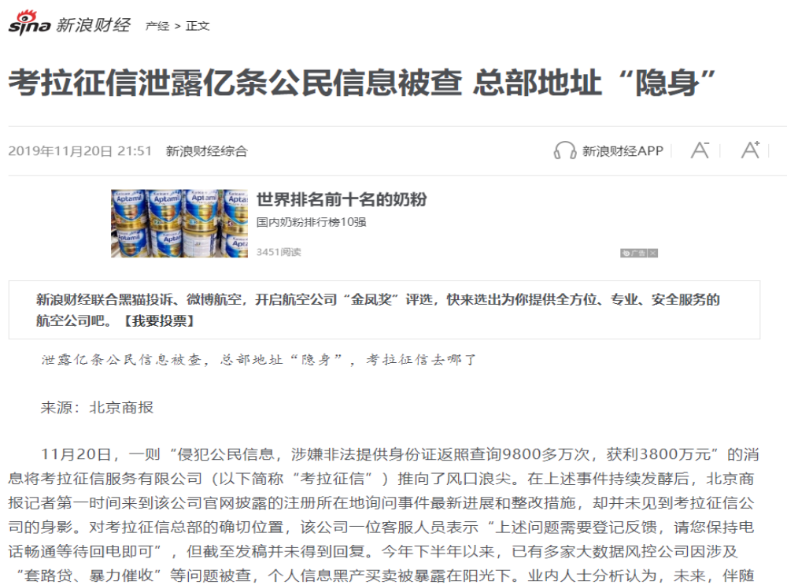
1、因涉嫌泄露公民信息被查
警方表示，经查考拉征信从上游公司获取接口后，又违规将查询接口出卖，并非法缓存公民个人身份信息，供下游公司查询牟利，从而造成公民身份信息包括身份证照片的大量泄漏。
考拉征信最大的问题在于非法窃取公民隐私，这一点已经构成了犯罪
据考拉征信官网信息，该公司是人民银行批准的八家个人征信业务试点企业之一，是百行征信九家发起股东及董事单位之一，也是国内首家成立大数据征信模型专业实验室的征信机构，主要从事个人和小微企业信用状况评估业务
如此海量的个人信息被泄露又暴露出怎样的制度漏洞？
一位不愿具名的大数据行业观察人士:
核心在于公民个人信息的收集，授权与保存方式的边界，尤其是政府部门储存的海量个人信息，如何保障信息安全，如何防范过度授权，如何界定开放信息的边界等。
建议监管机构出台相应政策法规，在兼顾到商业企业运行效率的同时，加强信息使用规范，严惩违规之人，而非直接停止授权，关闭接口
2、开放信息边界引争议
个人隐私被泄露甚至产业化，背后必然存在多样化的参与主体和层级分明的链条
部分从业机构的合规意识不强、部分从业人员法律意识淡漠

Slide 10
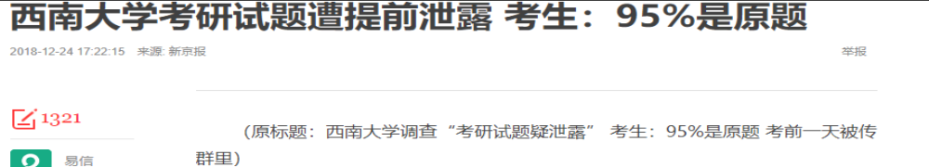
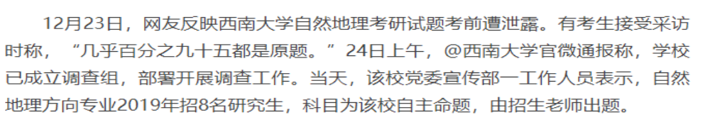
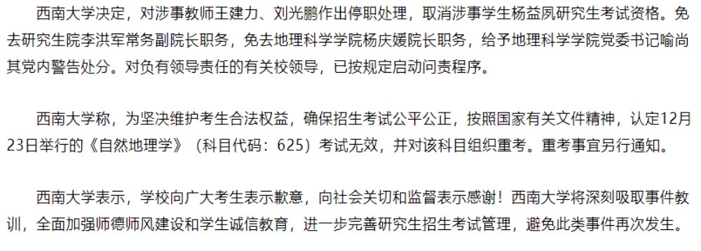

Slide 11
选择题
机密性防止信息泄露给未授权用户，识别泄露
信息的状态，包括识别（ ）
A
权限的泄露
B
信息的非法转移

Slide 12
7.1 完整性
X 实体集, I 信息集
I 相对 X 来说有完整性，当所有的 x ∈ X ，信任 I中的信息
信任的类型:
  信任 I, 包括传递和保护 (数据完整性)
  I 的起源和身份(初始完整性, 鉴别)
  信任其能按预定的功能工作 (保障)

Slide 13
7.1 完整性
完整性策略定义授权方式
  信息如何被修改，实体如何被授权可修改
所授权限由多个关系进行定义,外部关联关系对权限进行限制
例:
  在多个交易中, 责任分离原则禁止一个实体单独完成一个交易

Slide 14
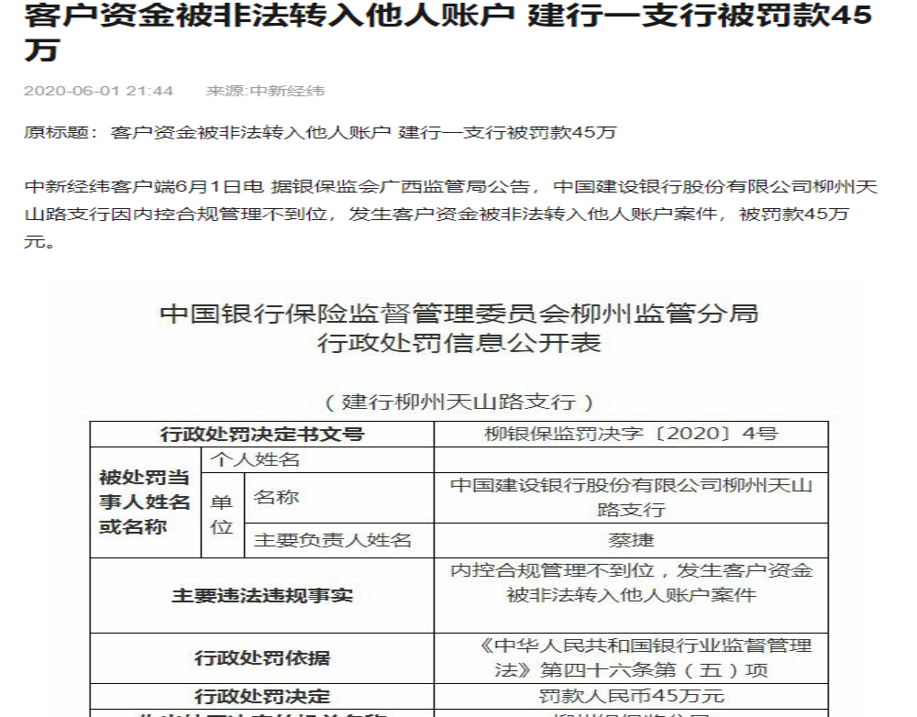
示例

Slide 15
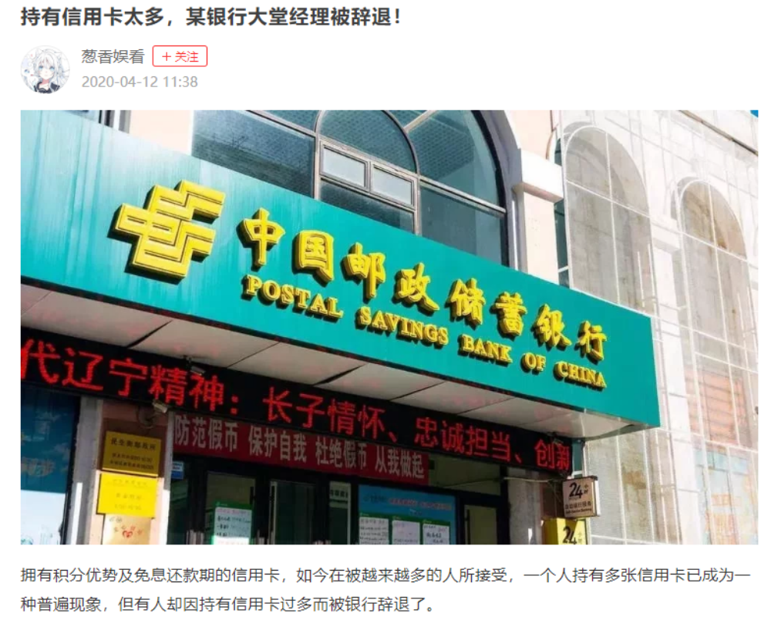
当事人张先生系广东东莞塘厦人，2018年4月，其与当地一家名为高地的人才资源公司签订合同，后因需要这家公司将张先生调到邮政银行塘厦支行做大堂经理
今年三月份，他突然收到了邮储银行的信用风险排查说明，张先生平时由于生活压力较大，经常靠信用卡来周转资金，因此办理了大量信用卡，邮储银行要求张先生将信用卡数量缩减到五张以内
根据邮储银行的排查情况得知，张先生在用信用卡账户数为11张，总额度为27万元左右，由于收入并不高，为了缓解生活困难，张先生信用卡额度几乎都要使用相当一部分，目前已使用额度超16万元
邮储银行方面表示：该行每季度会固定的对全体员工进行风险排查，在之前的评估中，张先生已被查出存在相关风险，除了不得拥有5张以上信用卡外，邮储银行还规定，为降低风险，个人信用卡的总授信额度不得超过个人年收入

Slide 16
7.1 可用性
X 实体集 I 资源集
  I 相对 X 来说有可用性：当所有的 x ∈ X 可以访问 I
可用性类型:
  传统: x 可访问或不可访问
  服务质量: 访问效率 (如, 带宽) ，能访问不意味着达到预定的质量
  例: 书店，买1本书要花1小时
  医师申请麻药请求，花了1小时

Slide 17
7.1 可用性
Availability 描述提供什么样的服务
可访问的服务的参数
Example:
  浏览器可以下载 web pages，而不是java applets.
  服务器在请求后1分钟内提供鉴别数据

Slide 18
主要内容
7.1 策略
7.2 信任
7.3 安全机制的属性
7.4 策略示例

Slide 19
7.2 策略模型
策略或策略集：是抽象描述
策略中的重点关注点
  多级安全模型中的安全级
  责任分离
  中国墙模型的利益冲突问题

Slide 20
7.2 安全策略的类型
1、军队 (政府)的安全策略
  策略主要保护什么？
  机密性
  军队的需求：保护信息
    军舰的出海时间：秘密. 机密性遭泄露后会引发灾难
    隐私法Privacy Act.
    限制信息被个人获取，非授权的泄漏会判刑、罚金

Slide 21
7.2 安全策略的类型
2、 商业的安全性
  策略保护什么？
  完整性
  商业公司要防止数据被篡改
  如果银行的计算机被攻击，账户的存款状况被泄漏，破坏了机密性
  账户余额被篡改，破坏财务收支平衡

Slide 22
7.2 安全策略的类型
机密性策略
  策略仅保护机密性
完整性策略
  策略仅保护完整性

Slide 23
7.2 完整性和事务
初始于完整性状态
  完整性“Consistent”是比较抽象的
执行一系列动作 (事务)
  动作可以被中断
  完成一个动作，系统处于一致性状态
  动作未完成, 系统回退到初始的一致性状态

Slide 24
主要内容
7.1 策略
7.2 信任
7.3 安全机制的属性
7.4 策略示例

Slide 25
7.3 信任的作用
不同策略，信任的含义不同
  机密性策略不信任客体, 说明客体是否被泄漏, 并未说明客体是否应被信任
  完整性策略, 说明客体被信任的程度
    给定信任级别, 策略说明主体可对客体做什么
    如何指定信任级别？
    例: 一个网站得到一个新版本的程序, 高完整性级别( 信任新版本), 低级别( 经过完全测试)

Slide 26
7.3 信任的作用
信任含义：对理解计算机安全是非常关键的
机制：实施安全策略的某些部分的实体或规程
策略和机制是建立在特定的前提下
安全策略、安全机制、安全过程，都建立在一定的前提基础上, 可更好地理解这些策略的效果

Slide 27
7.3 信任的作用
例: 管理员安装补丁
信任：
--补丁来自软件供应商, 在传输过程未被篡改
--供应商对补丁做了充分的测试
--供应商的测试关键和你的环境一样
--补丁被正确安装

Slide 28
7.3 形式化验证信任
形式化的数学证明：输入 i, 程序 P 产生预定义的输出 o
假定一个安全相关的程序 S 形式化证明了可在操作系统下工作
我们假定了哪些前提?

Slide 29
7.3 信任的形式化方法
信任：
  证明没有错误
  预设条件和S使用的条件一致
  S 转移到可执行态S′ ，S′ 的行为用代码完成
  编译器有 bugs, linker/loader/library 有问题
  硬件按预想的执行 S′ ?
  硬件 bugs (Pentium f00f bug, for example)

Slide 30
安全策略示例
学生提交作业：策略要求不允许欺骗
  他人授权或非授权情况下，不允许拷贝作业
  CS 专业学生可以在计算机上做作业
  Anne 忘记对作业文件添加写保护
  Bill 拷贝了作业
谁违背策略?
  Anne, Bill, or both?

Slide 31
Answer Part 2
如果策略要求：学生必须给作业文件加上读保护
  Anne违背安全策略？
  违背

Slide 32
安全机制
实施安全策略的部分实体或过程
  访问控制 (如，防止作业被读)
  不允许人们拿CD或磁盘进入计算机系统，防止对计算机进行攻击

Slide 33
主要内容
7.1 策略
7.2 信任
7.3 安全机制的属性
7.4 策略示例

Slide 34
7.4 示例：学校的安全策略
大学的计算机安全策略
  大学有多个园区, 有校级管理员
  每个校园有自己的管理员, 有自己的特殊需求
包括
  通用大学策略
  电子邮件策略

Slide 35
通用大学策略
可接受使用策略
  可在园区内使用
  重点强调
加强机制
  警告
  拒绝访问计算机
  行政措施：开除
非形式化的文档, 使得用户可用

Slide 36
电子邮件策略
系统级, 非一个园区
三部分
  电子邮件策略总则
  完全策略
  各园区的解释

Slide 37
电子邮件策略总则
警告：电子邮件不是专用的
  在正常系统管理情况下，可能被阅读
  可能被伪造、篡改、发出
告诉用户：该做什么，不该做什么
警告用户会面临威胁
  通常,策略说明禁止哪些问题, 但不具体定义威胁

Slide 38
完全策略
对策略进行详细描述，定义更清晰
用户可以做什么，不可以做什么
  发送前自己考虑清楚
  礼貌、尊重他人
  不要干扰他人使用邮件
个人可以使用, 但不要对系统造成太大影响
施行对象
  UC校园是准政府部门, 应有自己的特殊策略
  系统维护、升级会影响应用

Slide 39
完全策略
特殊说明
  不适用于Dept. of Energy的实验室
  不适用于打印的邮件
  E-mail, 大学的基础设施
    学术自由,言论自由
    研究垃圾邮件等学术性活动：用户未授权使用，得到副校长的许可依旧可以使用用户数据

Slide 40
电子邮件的使用
允许匿名使用
  例外: 违背法律和其它政策
不能干扰他人使用电子邮件
  No spam, letter bombs, e-mailed worms, etc.
个人使用e-mail有一定的限制条件
  不能干扰学校的事务
  不能泄露信息

Slide 41
E-mail的安全
学校能够阅读e-mail
  不能超出其权限范围
  在合法的前提下可以阅读
  保证e-mail系统健壮性, 可靠性
允许归档、备份

Slide 42
重点
策略：描述了允许什么
机制：控制实施策略
Trust是基础

